Slide 1
INTRODUÇÃO AO R E ESTATÍSTICA BÁSICA:
6 PRÁTICO:
REG/ LOGÍSTICA
LUIS ANUNCIAÇÃO (PUC-RIO)
anovabr.com

Slide 2
AGENDA/OBJETIVOS
Regressão logística
Exemplos no R

Slide 3

Diferenças
Linear Logística
Relação
Reta
Curva-S
VD
Contínua
Categórica
Interpretação
$$\hat{y}$$
$$\ln\left(\frac{p}{1−p} \right)$$
logit

Slide 4
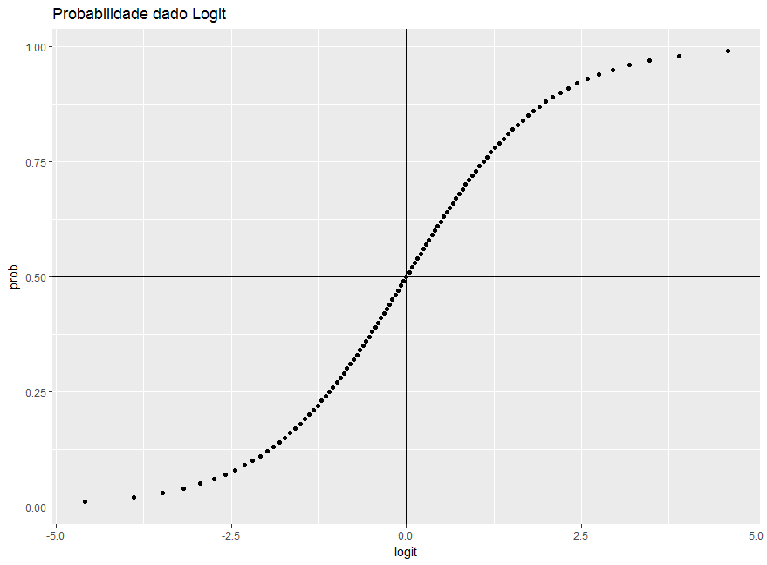
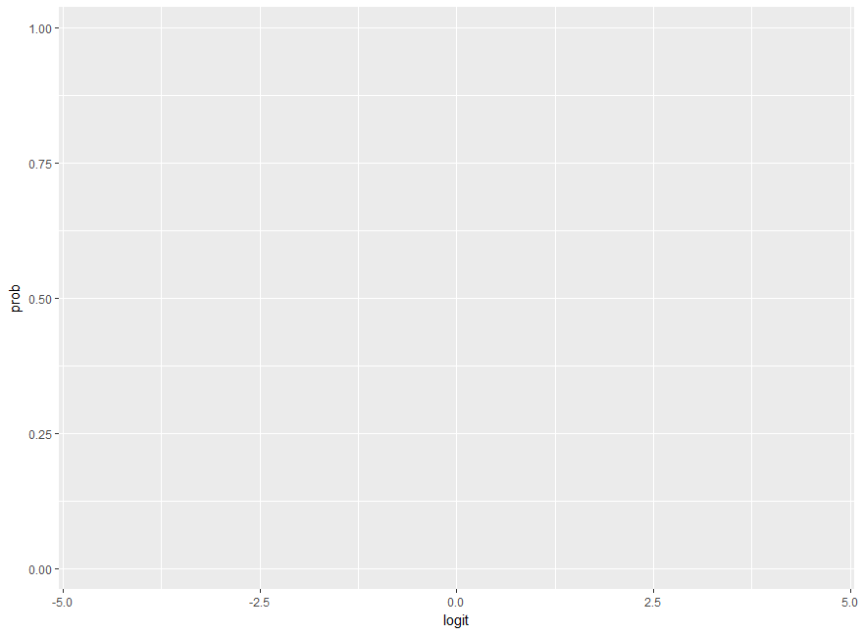

Slide 5
Variável dependente
logit
$$\ln\left(\frac{p}{1−p} \right)=a+bX$$
“sem error”
$$\frac{p}{1−p}=e^{a+bX}$$
$$p=\frac{e^{a+bX}}{1+e^{a+bX}}$$
Garante um número positivo
Garante um número < 1
$$p=\frac{1}{1+e^{−(a+bX)}}$$
Probabilidade

Slide 6
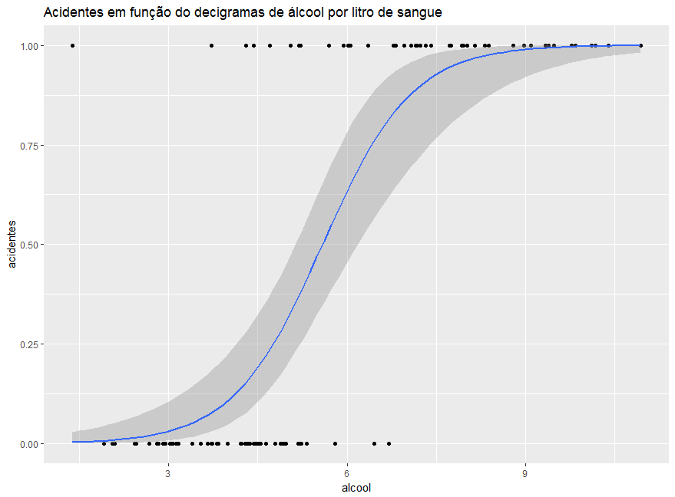
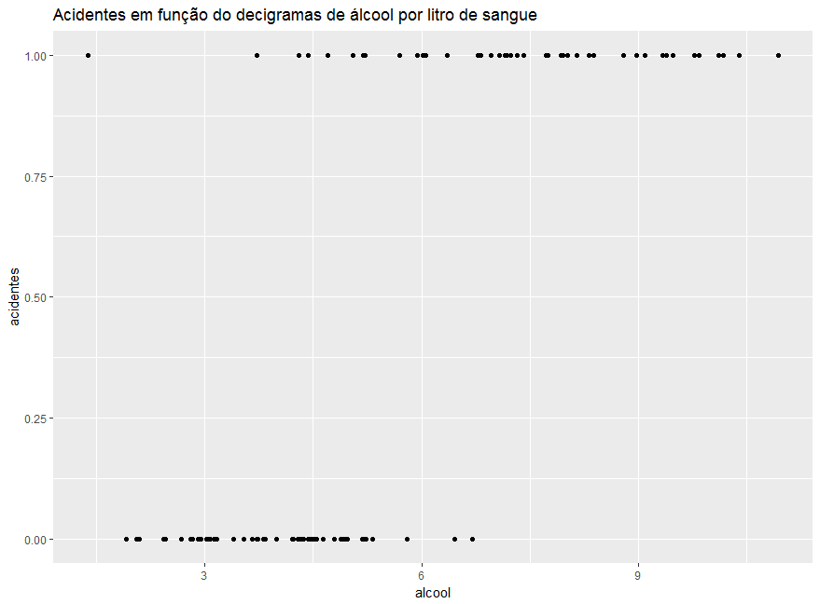
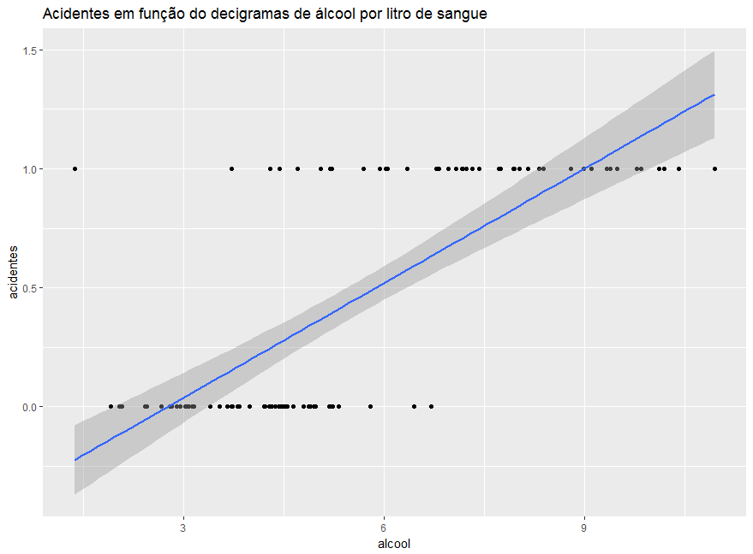

$$\ln\left(\frac{p}{1−p} \right)$$
$$p$$
$$\frac{1}{1+e^{−(a+bX)} }$$
$$a+bX$$

Slide 7
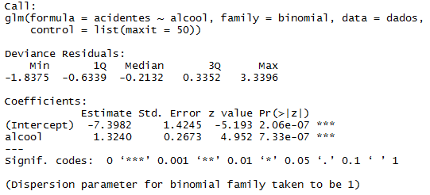
$$\ln\left(\frac{p}{1−p}\right)=−7.4+1.32∗Alcool$$
$$p=\frac{1}{1+e^{−(−7.4+1.32 ∗ Alcool)}}$$
X= 0, logit = - 7.398
predict(logreg, data.frame(alcool=c(6))) -
predict(logreg, data.frame(alcool=c(5)))
= 1.324
Para cada incremento em álcool, a chance em logodds/logit de acidente aumenta em 1.32
exp(1.32) = 3.7 (As chances de ter acidentes é 3.7 maior....)
OR
p
1/1+exp(-(1.32)) = 78%

Slide 8
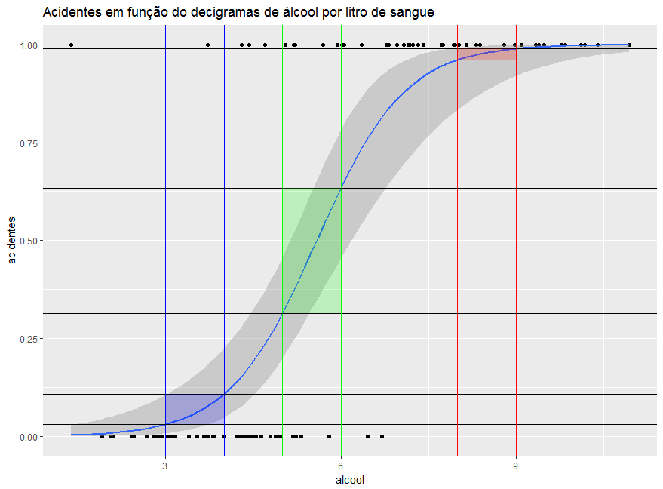
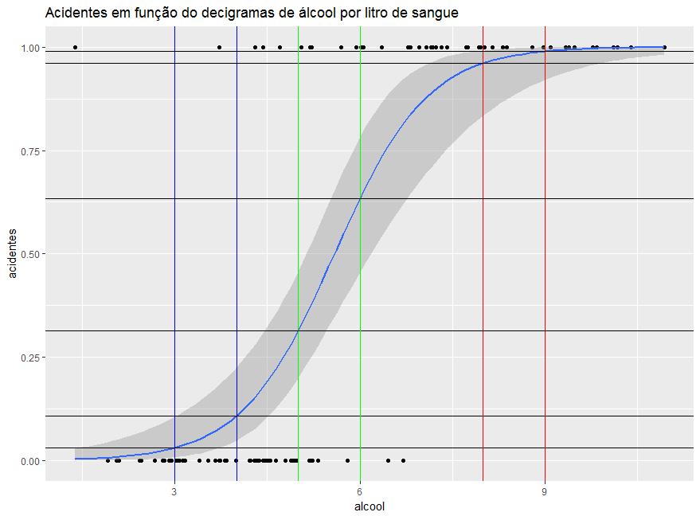
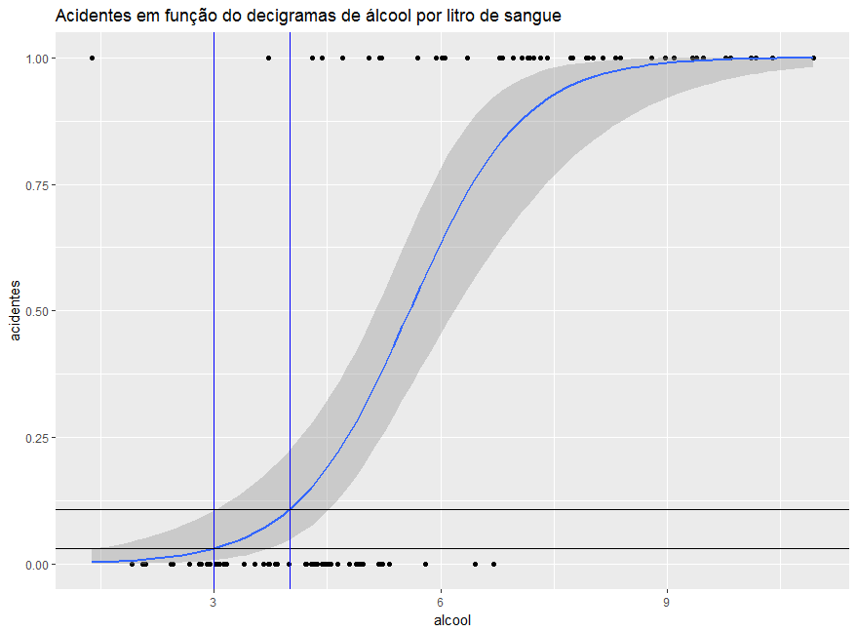
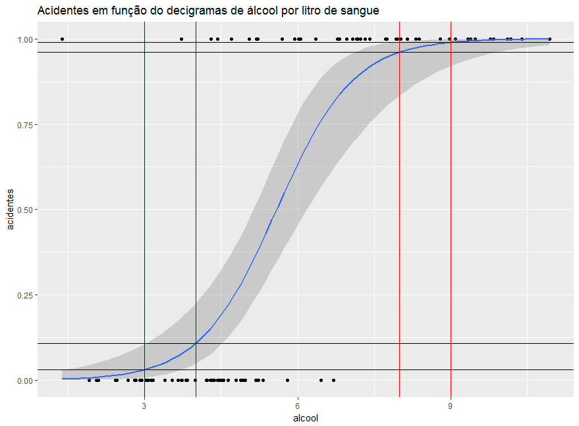
$$\ln\left(\frac{p}{1−p}\right)=−7.4+1.32∗Alcool$$
$$p=\frac{1}{1+e^{−(−7.4+1.32 ∗4)}}$$
$$p=0.107$$
Probabilidade

Slide 9
Previsão / Acurácia
Acidente Previsão Acurácia
1 1 1
0 0 1
1 0 0
0 1 0
$$Acurácia=\frac{\sum{acuráia}}{Total}=\overline{x}acurácia$$

Slide 10
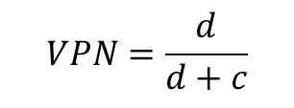
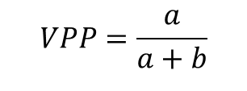
Aplicações
Realidade
Acidente Não ... Total
a
b
$$VPP=\frac{a}{a+b}$$
Acidente
a+b
Modelo
Não acidente
c
d
$$VPN=\frac{d}{d+c}$$
c+d
Total
a+c
b+d
Total
$$Sensibilidade=\frac{a}{a+c}$$
$$Especificidade=\frac{d}{d+b}$$
$$Acurácia=\frac{a+d}{total}$$

Slide 11
DPLYR
dados_brasil <-
dados_brasil
%>%
mutate(bsq_risco = )
if_else(bsq_soma>80,1,0)

Slide 12
GGPLOT
ggplot(dados_brasil,
+
aes(x= ,y= ))
eat_soma
bsq_risco
geom_point()
+
method = "glm", method.args = list(family = "binomial"),
geom_smooth(
)
se = TRUE

Slide 13
GLM
logit_bsq <-
glm( )
bsq_risco ~ eat_soma,
family=binomial("logit"),
data=dados_brasil
summary(logit_bsq)
anova(logit_bsq, )
test="Chisq"
coef(logit_bsq)
%>% exp()
1 - logit_bsq$deviance/logit_bsq$null.deviance

Slide 14
DPLYR
dados_brasil <-
dados_brasil
%>%
mutate(bsq_risco_previsto = )
predict(logit_bsq, type="response")
dados_brasil <- dados_brasil
%>%
mutate(bsq_risco_previsto =
if_else(
)
bsq_risco_previsto>.5,1,0)

Slide 15
GGPLOT
ggplot(dados_brasil)
+
geom_point(aes(x= eat_soma, , color="Realidade"), size=4)
y= bsq_risco
+
geom_point(aes(x= eat_soma, , color="Modelo"))
y = bsq_risco_previsto
+
+
guides(color=guide_legend("Comparação"))
facet_wrap(~bsq_risco)

Slide 16
LAB

Slide 17
REVISÃO

Slide 18
Revisão
GLzM > GLM
VD
Logit, OR, Probabilidade
“Função de ligação”
Modelo e Realidade

Slide 19
Um intervalo de confiança se refere a outro intervalo de confiança
Se este experimento for refeito, por exemplo, 100 vezes, em 95 intervalos de confiança calculados nós teremos o real valor do parâmetro.
Como você sabe que seu intervalo de confiança está dentro desses que contém o valor real do parâmetro ?
A partir dos dados observados, há 95% de probabilidade do valor do parâmetro estar nesta região de credibilidade

Slide 20
SINTAXE

Slide 21
REVISÃO
# Estatistica no R - Aula 4 (Regressao)
# Luis Anunciacao (Psicometria, PUC-Rio/University of Oregon)
# luisfca@gmail.com www.anovabr.com
library("tidyverse") #carregar pacote
bsq_regress <- dados_brasil %>%
select(bsq_soma, mulheres, idade, imc, faz_esporte, familia_esporte, eat_soma) %>%
drop_na() #criar base propria
eat_regress <- dados_brasil %>%
select(eat_soma, mulheres, idade, imc, faz_esporte, familia_esporte, bsq_soma) %>%
drop_na() #criar base propria
# regressao linear
rl <- lm(data=bsq_regress, bsq_soma ~. )
library("apaTables")
apa.reg.table(rl)
library("effects")
all_effects <- allEffects(rl)
plot(all_effects)
# Luis Anunciacao, 2017
# This work is licensed under a Creative Commons Attribution-NonCommercial-ShareAlike 4.0 International License.
#https://creativecommons.org/licenses/by-nc-sa/4.0/

